Slide 1

เทคนิคการเขียนบทความวิชาการเป็นภาษาอังกฤษ
เพื่อการสื่อสารทางวิทยาศาสตร์
ภาควิชาสถิติ
คณะวิทยาศาสตร์
มหาวิทยาลัยเกษตรศาสตร์
รศ.ดร. จิราภา วิทยาภิรักษ์
สถาบันเทคโนโลยีพระจอมเกล้าเจ้าคุณทหารลาดกระบัง
kvjirapa@kmitl.ac.th

Slide 2



Journal articles (บทความในวารสาร)

Slide 3
"การเขียนเป็นการสื่อสารที่สำคัญยิ่งของมนุษย์"
การเขียน คือ การสื่อสารที่ใช้ตัวอักษรถ่ายทอดความคิด ความรู้ ข้อมูล ตลอดจนอารมณ์ความรู้สึกของตนไปยังผู้อ่าน โดยมีตัวอักษรเป็นเครื่องมือในการสื่อสาร
ไมเคิล ฟาราเดย์ (Michael Faraday 1791-1867) ค้นพบหลักการที่สำคัญเกี่ยวกับไฟฟ้า ได้กล่าวเตือนเพื่อนนักวิทยาศาสตร์ไว้ 3 ประการว่า
“1. ลงมือทำ 2. ทำให้เสร็จ 3. รายงานผลงานด้วยการเขียน”
ฟาราเดย์ได้ย้ำให้บรรดานักวิทยาศาสตร์ตีพิมพ์ผลงานวิจัย ผลงานวิจัย ถ้าไม่ได้บันทึกไว้เป็นหลักฐานก็ย่อมจะสูญหายไปตามกาลเวลา

Slide 4

journal
A journal is a newspaper or magazine that deals with a particular subject or
profession.
Name 2 journals in your profession.
ScienceDirect is a leading full-text scientific database offering journal articles and book chapters from more than 2,500 journals and almost 20,000 books.

Slide 5
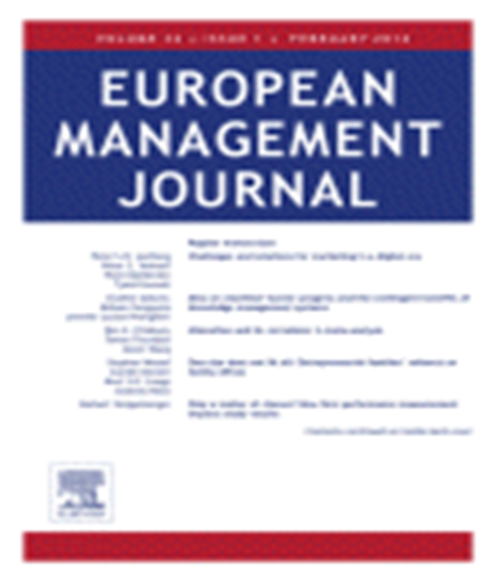
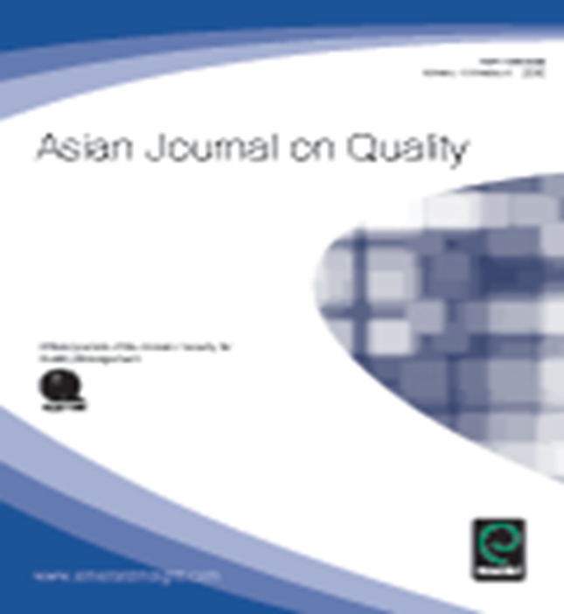
JOURNAL EXAMPLES

Slide 6
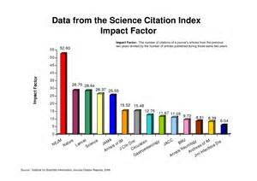
ดรรชนีการอ้างเอกสาร (citation index)
ในปัจจุบันนิยมใช้ดรรชนีการอ้างเอกสาร (citation index) เป็นเครื่องประเมินคุณภาพและปริมาณงานของนักวิชาการ
โดยเฉพาะของสถาบันหรือของรัฐ รวมทั้งของประเทศ สถาบัน หรือรัฐใดที่มีกลุ่มนักวิชาการเสนอผลงานมากพอ และตีพิมพ์ลงในวารสาร ต่อมาก็ได้มีผู้หยิบยกอ้างผลงานซึ่งตีพิมพ์ในวารสารวิชาการต่าง ๆ
เมื่อนับความถี่ของการอ้างอิง จำนวนเรื่องที่อ้างอิง เมื่อรวมกันแล้วก็ถือเป็นดรรชนีที่ชี้ให้เห็นขีดขั้นความสามารถ หรือระดับความดีเด่นของนักวิชาการ หรือกลุ่มนักวิชาการในสถาบันนั้น ๆ

Slide 7

วารสารทางวิชาการ
วารสารทางวิชาการ คือ สิ่งตีพิมพ์ซึ่งเคยเผยแพร่ผลงาน และเรื่องราวอื่น ๆ เกี่ยวกับเนื้อหาทางการวิจัยระดับสูง สิ่งตีพิมพ์ทางวิชาการมีอยู่หลายประเภทด้วยกัน เช่น วิทยานิพนธ์ รายงานการวิจัย หรือตำรา

Slide 8
วารสารวิจัย (research journals)
มีเนื้อหาที่มีสาระทางวิชาการเป็นสำคัญ ต้องใช้ภาษาที่รัดกุม ศัพท์ทางเทคนิคที่ถูกต้อง และต้องเป็นเอกสารที่ใช้อ้างอิงได้ ออกเป็นประจำตามกำหนดระยะเวลา
ใช้ศัพท์ทางเทคนิคภาษาไทยตรงกับที่บัญญัติโดยคณะบุคคลที่ทรงคุณวุฒิ เช่น ราชบัณฑิตมีการตรวจแก้ต้นฉบับ (edit) และพิสูจน์อักษร (proof) อย่างถี่ถ้วน
หมายเลขของปีที่หรือเล่มที่ (volume number) ฉบับที่ (issue number) ออกเป็นประจำตามกำหนด
ควรมีดรรชนีท้ายเล่ม ดรรชนีหัวข้อเรื่อง (subject index) และดรรชนีชื่อผู้เขียน (author index)
บทความที่ลงตีพิมพ์ได้รับการพิจารณาและตรวจแก้ไขโดยผู้ทรงคุณวุฒิ ได้รับคำยินยอมจากผู้เขียนบทความแล้ว ก่อนรับให้ลงพิมพ์
เอกสารอ้างอิงใช้ระบบสากล มีบทคัดย่อ หรือสารสังเขป (abstracts หรือ summary)
วารสารภาษาอังกฤษควรมีรหัสสากลตามแบบ International Standard Serial Number (ISSN) เพื่อสะดวกในการตรวจค้น

Slide 9
มาตรฐานวารสารวิชาการ
การอ้างอิง(Citation)เป็นลักษณะที่สำคัญอย่างหนึ่งของงานทางวิชาการ
การวิเคราะห์ความถี่ของการอ้างอิง (citation frequency analysis) เป็นวิธีในการตัดสินว่าวารสารทางวิชาการมีมาตรฐานดีเพียงใด ความถี่ของการอ้างอิงวัดได้จากจำนวนครั้งที่บทความในวารสารนั้นได้รับรองอ้างอิงในวารสาร และสิ่งตีพิมพ์ทางวิทยาศาสตร์อื่น ๆ โดยเฉลี่ย ภายในระยะเวลาหนึ่งหลังจากที่ตีพิมพ์บทความแล้ว
Institute of Scientific Information (ISI) เป็นสถาบันซึ่งทำการวิเคราะห์ความถี่ของการอ้างอิงของวารสารทางวิชาการทั่วโลก ผลในการวิเคราะห์วารสารในสาขาวิชาการต่าง ๆ ตีพิมพ์ออกมาทุกปี

Slide 10
ความหมายของบทความ
บทความทางวิชาการ (academic article) เป็นบทความประเภทหนึ่ง เป็นข้อเขียนเชิงสาระที่ผู้เขียนตั้งใจหยิบยกประเด็นหนึ่งในแวดวงวิชาการขึ้นมากล่าว มีวัตถุประสงค์เพื่อนำเสนอและเผยแพร่แนวความคิดใหม่ ๆ อันได้แก่ ทฤษฎีใหม่ ผลการวิจัยใหม่ หรือการประยุกต์เชิงปฏิบัติต่าง ๆ ฯลฯ อันเป็นการต่อยอด หรือทำให้แขนงวิชาการนั้นชัดเจนยิ่งขึ้น
วัตถุประสงค์เพื่อวิเคราะห์เพื่อวิพากษ์ทัศนะ หรือแนวคิดเดิม และนำเสนอแนวคิดใหม่ เพื่อมุ่งให้ผู้อ่านเปลี่ยนหรือปรับแนวความเชื่อเดิมมาสู่แนวคิดที่ผู้เขียนนำเสนอ บทความทางวิชาการจะต้องอาศัยหลักวิชา เอกสารอ้างอิง และเหตุผลที่พิสูจน์ได้ เพื่อสร้างความน่าเชื่อถือให้แก่ผู้อ่าน

Slide 11
การเลือกชนิดของบทความ และวารสาร
แรกทีเดียวผู้เขียนจะต้องตั้งจุดหมายหลักของการเขียนบทความว่าคืออะไร
เป็นการเสนอผลงานวิจัยใหม่ เป็นการวิเคราะห์ผลงานของผู้อื่น หรือเป็นการแสดงข้อคิดเห็น ข้อเสนอแนะ ฯลฯ
ในการเลือกวารสารนั้นผู้เขียนจะต้องทราบแนวทางของวารสาร และประเภทของผู้อ่าน กล่าวคือ จะต้องได้เคยอ่านวารสารนั้น ๆ มาบ้างแล้ว และทราบความสำคัญ และประเภทของงานที่วารสารนั้นลงพิมพ์ ผู้เขียนจะต้องพิจารณาว่างานของตนอยู่ในระดับความสำคัญขนาดไหน และจัดเป็นประเภทใด เหมาะกับวารสารนั้นหรือไม่ เมื่อเทียบกับบทความอื่น ๆ ในวารสารนั้นแล้ว

Slide 12

บทความวิจัยหรือบทความทางเทคนิค
(research หรือ technical articles)
บทความซึ่งเสนอผลงานวิจัยใหม่ ๆ ในด้านทฤษฎี หรือด้านปฏิบัติ ซึ่งทำให้เกิดความรู้ ความเข้าใจในวิทยาศาสตร์สาขาใดสาขาหนึ่งมากขึ้นกว่าเดิม

Slide 13
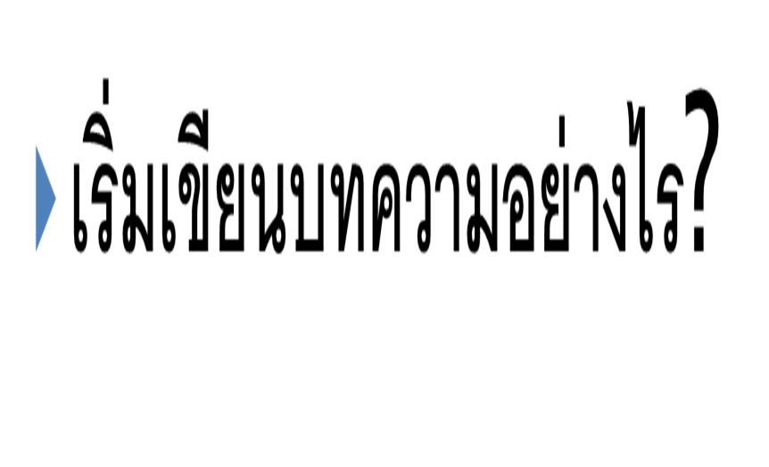

Slide 14
การเตรียมความพร้อมก่อนลงมือเขียนบทความ
เริ่มเขียนบทความอย่างไร?
การอ่าน และการคิด (thinking) ความคิดที่เป็นระบบ
เริ่มต้นเขียนด้วยการตอบคำถามหลัก 5W1H
W1 - Who เขียนเพื่อใคร
W2 - What นำเสนออะไร
W3 - Where จะตีพิมพ์ที่ไหน
W4 - When จะตีพิมพ์เมื่อใด
W5 - Why ทำไมจึงเขียนเรื่องนี้ (จุดมุ่งหมาย และประโยชน์จากการเขียน)
H1 - How ทำอย่างไรถึงจะได้รับการตีพิมพ์ (รูปแบบการนำเสนอ)

Slide 15
องค์ประกอบของบทความ

Slide 16
ส่วนประกอบของบทความวิจัย
1.ชื่อเรื่อง (title) และข้อความเกี่ยวกับผู้เขียน (by-line)
2.บทคัดย่อหรือสารสังเขป (abstract หรือ summary)
3.ตัวบทความ (content)
บทนำ (introduction) บทนำ
วัสดุอุปกรณ์และวิธีการ (materials and methods)
ผลการวิจัย (results)
บทวิจารณ์ (discussion)
4. บทสรุป (conclusion)
5. คำขอบคุณ (acknowledgement)
6. เอกสารอ้างอิง (references หรือ literature cited)
7. ภาคผนวก (appendix)
8. เชิงอรรถ (footnotes) และคำอธิบาย (notes)

Slide 17
การเตรียมความพร้อมก่อนลงมือเขียน
ขั้นตอนที่ 1 การเลือกหัวข้อเรื่อง

Slide 18

การวางโครงเรื่อง
(Organise Your Material)
1.เริ่มจากการอ่าน
2.การจัดระบบความคิด
3.เขียนฉบับร่าง (Draft)

Slide 19
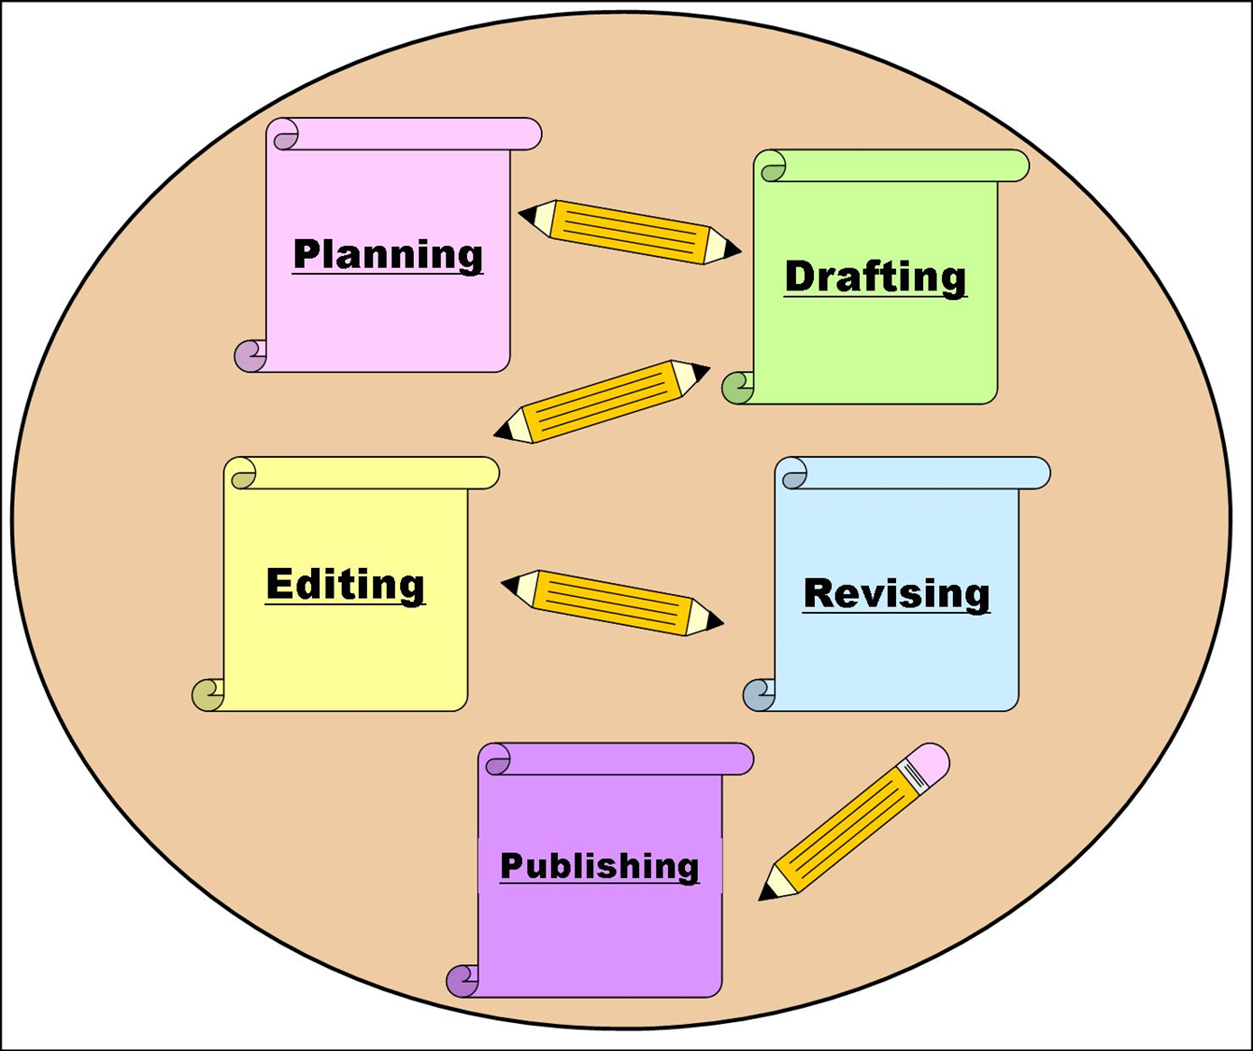
การเขียนฉบับร่าง
Draft Your Article
๒.

Slide 20
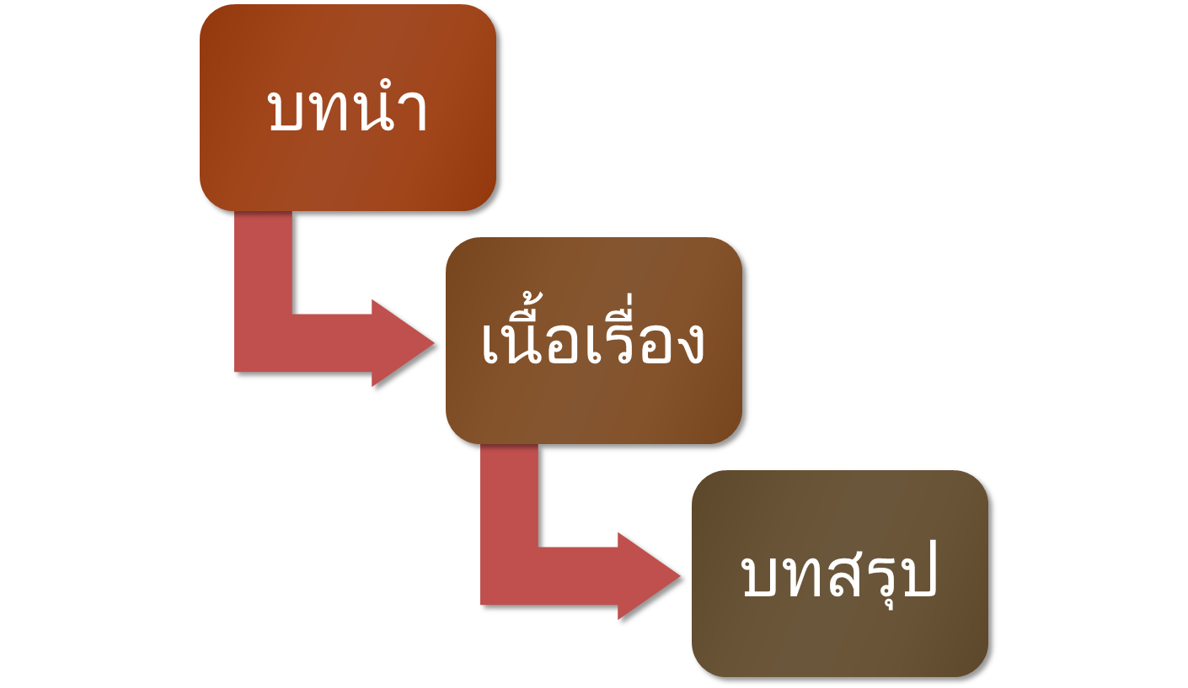

แนวทางที่สำคัญคือเราต้องเตรียมให้พร้อมก่อนลงมือเขียน

Slide 21
บทความปริทัศน์
การลอกเลียนงานวิชาการและวรรณกรรมโดยมิชอบ (Plagiarism)
จิราภา วิทยาภิรักษ์*
1. บทนำ
ปัจจุบันการเข้าถึงข้อมูลทางอินเตอร์เน็ตในโลกออนไลน์ทำให้นักวิชาการผลิตผลงานได้ง่าย และสะดวกรวดเร็ว การนำข้อเขียนหรือแนวคิดของผู้อื่นมาใช้ต้องอ้างอิงแหล่งที่มาอย่างเคร่งครัด ในวัฒนธรรมตะวันตกจะเข้มงวดมากเกี่ยวกับเรื่องการลอกเลียนผลงานโดยไม่กล่าวถึงแหล่งที่มา หรือเรียกอีกอย่างว่าการโจรกรรมทางวรรณกรรม (Plagiarism) ซึ่งถือเป็นรูปแบบหนึ่งของอาชญากรรมทางวิชาการ (Academic Dishonesty) เป็นการขโมยความคิด คำพูด การเขียนของผู้อื่นมาใช้โดยมิได้อ้างอิงแหล่งที่มา (Citation)
ในประเทศไทยเมื่อไม่นานมานี้ มติสภามหาวิทยาลัยที่มีชื่อเสียงแห่งหนึ่ง ได้ทำการเพิกถอนปริญญาเอกที่ได้รับไปแล้ว หลังจากการตรวจสอบพบว่า วิทยานิพนธ์ระดับดุษฎีบัณฑิตได้มีการลอกเลียนผลงานทางวิชาการ ของผู้อื่นและนำไปเป็นส่วนหนึ่งของวิทยานิพนธ์เพื่อสำเร็จการศึกษาอย่างมีนัยสำคัญในส่วนที่เป็นสาระสำคัญ ซึ่งเข้าข่ายการลอกเลียนวรรณกรรมโดยมิชอบ ถือว่าเป็นการกระทำที่ผิดต่อจริยธรรมทางวิชาการ กรณีนี้ถือเป็นรายแรกของประเทศไทย ซึ่งสภามหาวิทยาลัยชั้นนำได้เริ่มปฏิบัติการเพิกถอนปริญญา ทำให้เป็นบทเรียนว่าการทำวิทยานิพนธ์ หรือผลงานวิชาการต้องสร้างองค์ความรู้ใหม่ด้วยตนเอง หากจะทบทวนเปรียบเทียบวรรณกรรม เอกสาร และงานวิจัยที่เกี่ยวข้อง ต้องอ้างอิงแหล่งที่มา
บทความนี้มีวัตถุประสงค์เพื่อนำเสนอรูปแบบ และวิธีการหลีกเลี่ยงการลอกเลียนผลงานโดยมิชอบ โดยการอ้างอิงคำพูด (Quoting) และการถอดความ (Paraphrasing) ในการเขียนระดับนานาชาติการนำความรู้ และข้อมูลผู้อื่นมาใช้อย่างถูกต้องควรอ้างอิงแหล่งที่มา ถือว่าเป็นการให้เกียรติแก่ผู้สร้างองค์ความรู้ การมีแหล่งอ้างอิงมากยิ่งดี เพราะได้ทราบว่าผู้เขียนมีการศึกษาอย่างละเอียด ลึกซึ้ง และยังเป็นการป้องกันว่าบทความ หรือผลงานที่เขียนนั้นไม่ถูกต้องตามหลักมาตรฐานสากล

Slide 22
การเขียนเค้าโครงร่างบทความ
1. บทนำ
2.รูปแบบของการลอกเลียนงานวิชาการ
3.วิธีการหลีกเลี่ยงการลอกเลียนผลงานโดยมิชอบ
4. เครื่องมือตรวจสอบการลอกเลียนผลงานวิชาการ
5.วิธีการอ้างคำพูด (Quoting) และการถอดความ(Paraphrasing)
6. สรุป
7. เอกสารอ้างอิง

Slide 23
TASK

Slide 24


Slide 25

การเขียนบทความวิจัยเป็นภาษาอังกฤษ
การเขียนรายงานการวิจัยภาษาอังกฤษอาจมีความยุ่งยากสำหรับนักวิชาการไทยซึ่งไม่คุ้นเคยกับการเขียนรายงานเป็นภาษาอังกฤษ
การเขียนรายงานการวิจัยเป็นภาษาอังกฤษ โดยเริ่มตั้งแต่การเขียน ชื่อเรื่อง บทคัดย่อ บทนำ เอกสารและวรรณคดีที่เกี่ยวข้อง การถอดความและการอ้างอิง ระเบียบวิธีวิจัย ผลการวิจัย การอภิปรายผล บทสรุป และข้อเสนอแนะ

Slide 26

Research Article(บทความวิจัย)
งานเขียนซึ่งมีการกำหนดประเด็นวัตถุประสงค์ที่ชัดเจน
มีการวิเคราะห์ประเด็นตามหลักวิชาการ
และมีการสรุปประเด็น
อาจเป็นการนำความรู้จากแหล่งต่างๆมาวิเคราะห์

Slide 27
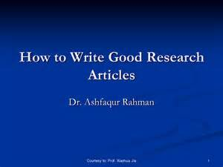
ส่วนประกอบบทความวิจัย
ชื่อเรื่อง (Title) และข้อความเกี่ยวกับผู้เขียน (By-line)
บทคัดย่อ (abstract)
บทนำ (introduction)
วัสดุอุปกรณ์และวิธีการ (materials and method)
ผล (results)
บทวิจารณ์ (discussion)
บทสรุป (conclusion)
คำขอบคุณ (acknowledgement)
เอกสารอ้างอิง (references or literature cited)

Slide 28
TITLE
Effect of Student Attitudes on University Loyalty and University Cooperation: An Empirical Study in Japan
Yutaka Ueda
Seikei University, Japan
Miho Nojima
Seikei University, Japan

Slide 29
Title: ชื่อเรื่องควรจะสั้น กะทัดรัด ชัดเจน
1. ต้องสั้น อ่านเข้าใจง่าย ถูกต้อง สมบูรณ์ บอกขอบเขตเนื้อหาครบถ้วน สามารถสรุปเนื้อหาของรายงานทั้งหมด
2. อย่าใช้คำซ้ำซ้อน เช่น various different techniques
3. ตัด หรือเปลี่ยนคำ หรือวลีให้กระชับขึ้น โดยอาจเปลี่ยนลำดับการวางคำนั้น ๆ เช่น
a distance of four metres ⇨ four metres
a technique which is powerful ⇨a powerful technique
4. หากมีหัวเรื่องย่อยให้ใช้เครื่องหมาย colon (:) นำ เพื่อหลีกเลี่ยงการเขียนอธิบาย
5.. ไม่ควรเขียนชื่อเรื่องเพียงคำเดียว เพราะกว้างเกินไป เช่น Engine ควรขยายความให้เจาะจงขึ้นเป็น A Design of an Automatic Power Engine
6. ชื่อเรื่องที่ความหมายไม่ชัดเจน ควรปรับให้ชี้ชัดว่าจะทำอะไร เช่น
The Effect of Using Robots in Arc Welding
ควรปรับเป็น Reduction of Welding Hazards in Arc Welding Robot System
7. มักเขียนเป็นวลีมากกว่าเขียนเป็นประโยคสมบูรณ์ เช่น
There are Office Hazards in the Computer Section.
ควรเปลี่ยนเป็น Office Hazards in the Computer Section
คำสำคัญในชื่อเรื่องซึ่งเป็นคำนาม คำกริยา ตัวขยาย เขียนอักษรตัวแรกด้วยตัวใหญ่ ส่วนคำนำหน้านาม บุพบทและคำเชื่อมต่าง ๆ เช่น the, of, in, at, from, and ให้เขียนตัวเล็ก เช่น Use of Motivation, Resource Management in Small Holder Dairy Farms

Slide 30
BILINGUALIZED TECHNICAL DICTIONARIES
Jirapa Vitayapirak
Faculty of Industrial Education King Mongkut’s Institute of Technology Ladkrabang, Thailand
(kvjirapa@kmitl.ac.th)

Slide 31
Abstract
The abstract is a concise, complete report of a scientific investigation that "stands alone" without further explanation.
The abstract is typically ONE paragraph with 200 to 250 words.
The abstract must include:
1. objectives
2. methods
3. SPECIFIC results/data
4. major conclusions

Slide 32
บทคัดย่อ (Abstract)
รายงาน ฉบับย่อ ที่เป็นอิสระ และสมบูรณ์ในตัวเอง (Stand-alone text)
ทำอะไร ให้ดูว่ามีคำตอบอยู่ที่ชื่อเรื่อง (title) หรือในประโยคนำ (introduction) หรือไม่
ทำไมจึงทำ ให้ดูว่าเขียนวัตถุประสงค์ (objectives / aims) ไว้หรือไม่
ทำอย่างไร ให้ดูว่าได้เขียนวิธีการทำ (methods) ไว้หรือไม่
ได้ผลอะไร ให้ดูว่าได้เขียนระบุผลที่ได้รับ (results) หรือการค้นพบ (findings) ไว้หรือไม่
มีข้อชี้แนะหรือข้อสรุปอะไร อาจลงท้ายบทคัดย่อด้วยการให้ข้อเสนอแนะ (suggestions) หรือข้อสรุป (conclusion)

Slide 33

จากงานวิจัยเรื่องโครงสร้างของการเขียนบทคัดย่อของ Wilkinson (1991)
การเขียนบทคัดย่อเรื่องหนึ่งตามมาตรฐานควรจะประกอบด้วย 4 ส่วน (moves):
1. วัตถุประสงค์ (objectives)
2. วิธีการวิจัย (methods)
3. ผลการวิจัย (results)
4. สรุป (conclusions)

Slide 34
:
Moisturizers containing vitamins A and E as well as ceramides are believed to improve the skin condition by increasing the water content of the stratum corneum. The aim of this research was to evaluate, through the capacitance method (a noninvasive method), the moisturizing effect of an O/W emulsion (non-ionic self-emulsifying base) containing vitamin A palmitate, vitamin E acetate, and ceramide III on human skin. The studies were carried out on a group of 40 healthy Caucasian female test subjects between 30 and 45 years of age, using the Corneometer CM 825 PC. Skin measurements were taken from the volunteers at 7 and 30 days after daily use (twice a day) of the tested products. The presence of vitamins A and E or ceramide III did not cause an improvement in the hydration of the stratum corneum, which means that none of those compounds strengthens the hydration effectiveness of the base formulations used, at least at the doses tested. The interpretation of electrical measurement regarding skin moisture should be made with caution; thus the results observed in this study show the importance of using different approaches (or methodologies) to verify the performance of the formulas tested. We conclude that, at the low doses typically used in cosmetic formulations, vitamins A and E and ceramide III are not likely to contribute to the hydrating effects of the base moisturizing formulation when assessed by capacitance.

Slide 35
BILINGUALIZED TECHNICAL DICTIONARIES
Jirapa Vitayapirak
Faculty of Industrial Education
King Mongkut’s Institute of Technology Ladkrabang, Thailand
(kvjirapa@kmitl.ac.th)
Abstract
This paper presents the lexical needs of Thai engineering students. The first part is devoted to a review of the major research into dictionary users and uses, focusing on the EFL and ESP situation at tertiary educational level. The second part reports on an investigation into aspects of dictionary use among engineering students. The subjects were a population of 350 undergraduates, Faculty of Engineering, King Mongkut’s Institute of Technology Ladkrabang (KMITL), Thailand. SPSS for MS WINDOWS was used to analyse the data from questionnaires. The results show that the students’ reliance mainly on bilingual pocket English-Thai dictionaries. The main purpose in using dictionaries was to decode text to access meaning. They use dictionaries in the context of translating English texts into Thai (94.2%) and reading textbooks (93.5%). The top three purposes of dictionary use were for (1) decoding meaning (99.7%), (2) checking spelling (73.2%), and (3) pronunciation (53.3%). The participants’ preference among the dictionary samples tested was for the bilingualized version.

Slide 36
Move 1: Introducing Purpose:
The aim of this research was to develop…
The objective of the present work was to investigate…
The aim of this study / work was to evaluate…

Slide 37
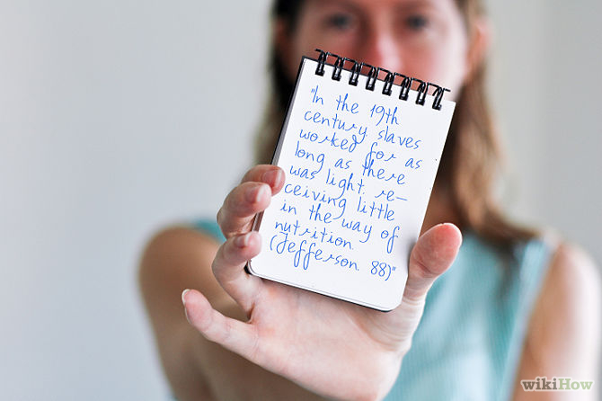
Move 2: Describing Method:
The test was carried out on a random population…
The test was performed on …subjects.
The test was performed by…

Slide 38
Move 3: Summarizing Result:
The results showed that…
It was found that…
The experiment revealed that…
The results showed statistically significant changes in…

Slide 39
Move 4: Presenting Conclusion:
The results lead to conclude that…
The results lead to conclude that…
Therefore, we concluded that…
In conclusion, this study shows that…

Slide 40
บทนำ (Introduction)
บทนำมีไว้เพื่อสร้างความเข้าใจกับผู้อ่านในเบื้องต้น เป็นการเขียนบอกวัตถุประสงค์ คำจำกัดความ ขอบเขตของงานวิจัย รูปแบบประโยคต่อไปนี้สามารถนำไปประยุกต์ใช้ในการเขียนวัตถุประสงค์ในบทนำ:
The objective of this study was to investigate the current status of …
The aim of this research was to establish a model for…

Slide 41
เอกสารและวรรณคดีที่เกี่ยวข้อง(Literature Review)
การทบทวนภูมิหลังของงานวิจัยที่เกี่ยวข้องเพื่อวางรากฐานโครงสร้างทางทฤษฎี เพื่อให้เห็นปัญหาทางการวิจัย และสมมุติฐานอย่างเด่นชัด
แหล่งที่มาของเอกสารมาจากวารสารวิชาการ ตำรา หนังสือ จดหมายเหตุ รายงาน บทความ รายงานการวิจัย วิทยานิพนธ์ บทความที่เสนอในการประชุมวิชาการ
Allington (2003) found that teachers allocated equal time to all groups.
Several researchers have studied the relationship between classroom adjustment and mobility (Madsen, 1980; Biggs, 1983; Randall, 1995).

Slide 42
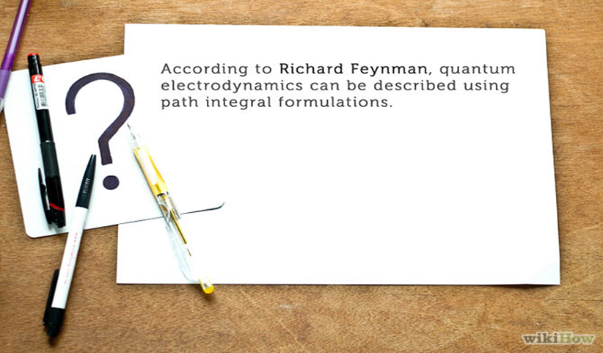
‘A number of researchers (Bennett 1967; Dent 1969, 1970; Groom 1969) have advanced this argument; however, the opposite view has considerable support (Cummings 1985; Norquest 1984).’

Slide 43
ระเบียบวิธีวิจัย (Methodology)
  การอธิบายถึงวิธีการ หรือแนวทางการวิจัย (เช่น การทดลอง กึ่งการทดลอง การหาสหสัมพันธ์ การเปรียบเทียบเชิงเหตุผล หรือการสำรวจ)
  การออกแบบการวิจัย (กำหนดตัวแปรอิสระ ตัวแปรตาม ตัวแปรแยกประเภท เพื่อทำให้วิเคราะห์ข้อมูลโดยใช้สถิติได้)
  การสร้างเครื่องมือ เทคนิคการเก็บข้อมูล และลักษณะของตัวอย่าง การเลือกตัวอย่าง กระบวนการศึกษาในสนาม ในห้องเรียน หรือในห้องปฏิบัติการ
  การเก็บข้อมูลและการบันทึก กระบวนการจัดข้อมูลและวิเคราะห์ (การวิเคราะห์เชิงสถิติ)
  ข้อตกลงเบื้องต้นของวิธีการที่ใช้ ขอบเขตจำกัด (จุดอ่อน)
  การเขียนสมมุติฐานเชิงมโนทัศน์ขึ้นใหม่ จากที่ปรากฏในบทที่เกี่ยวกับปัญหา ให้อยู่ในรูปของนิยามเชิงปฏิบัติการ เพื่อให้พ้องกับการสร้างเครื่องมือ กระบวนการทดลอง หรือรูปแบบที่จะตามมา

Slide 44
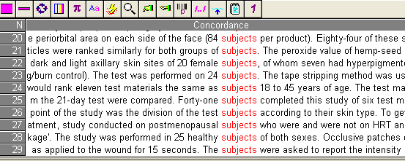
ตัวอย่างประโยคอธิบายระเบียบวิธีวิจัย
(Cosmetic Science Corpus)

Slide 45
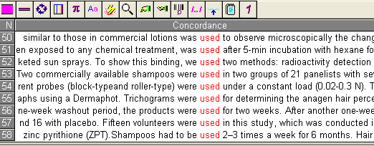

Slide 46
Examples
The data were collected and analyzed.
The data were collected and correlations calculated.
The test was performed on 24 subjects.
Clinical testing of the extract was carried out using 40 healthy female volunteers.
These methods were then evaluated in respect of their classification properties.

Slide 47
ผลการวิจัย และการอภิปรายผล
(Results and Discussions)
เป็นการแสดงผลของการวิจัยในรูปแบบของตาราง หรือแผนภูมิตามความเหมาะสม
รายงานผล โดยอ้างถึงหลักฐานสำหรับทุกคำถามที่กล่าวถึง หรือทุกสมมุติฐานที่ตั้งไว้ในข้อความปัญหา ทั้งนี้ข้อความอันเป็นข้อเท็จจริงต้องแยกออกจากการแปลความ หรือการประเมินผล (ตอนหนึ่งสำหรับผลที่พบ และตอนหนึ่งสำหรับการแปลความ หรือการอภิปราย)
การนำเสนอผลการวิจัย มีข้อควรปฏิบัติ ดังนี้:

Slide 48
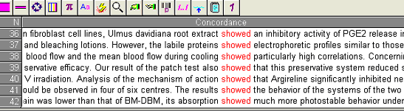
จากการศึกษาคำว่า showed เป็นคำกริยาที่พบมากในการอธิบายผลการวิจัย:

Slide 49
ตัวอย่างการเขียนประโยคแสดงผลการวิจัยและการอภิปรายผล:
The results of the study showed that __________________________
From the data is was apparent that ___________________________
The findings have significant implications for _______________________________
Results of an analysis indicated that __________________________
There are no significant differences in the ________________________

Slide 50
บทสรุป และข้อเสนอแนะ (Conclusions and Recommendations)
การกล่าวสรุปสั้น ๆ ของทุกบทที่กล่าวมาแล้วข้างต้นตามด้วยข้อเสนอแนะเชิงปฏิบัติ
เพื่อนำเอาผลการวิจัยไปประยุกต์ใช้ หรือเพื่อทำการวิจัยสืบเนื่องต่อไป
อนึ่งในบทสรุปต้องไม่ใส่ข้อมูลใหม่ หรือแสดงความคิดเพิ่มเติมอื่นใดนอกเหนือจากที่มีปรากฏในรายงานแล้ว

Slide 51
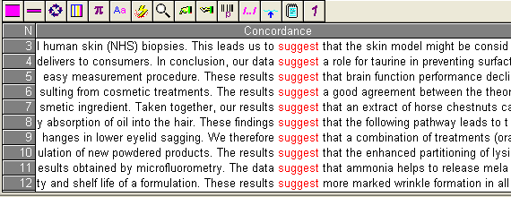
การศึกษาคำพบว่า suggest มากที่สุดในการเขียนบทสรุปและข้อเสนอแนะ:

Slide 52
ตัวอย่างการเขียนบทสรุปและข้อเสนอแนะ มีดังต่อไปนี้
These results suggest that…
We conclude that…
The results lead to conclude that …
It is concluded that…
Thus ,… has the potential for …

Slide 53
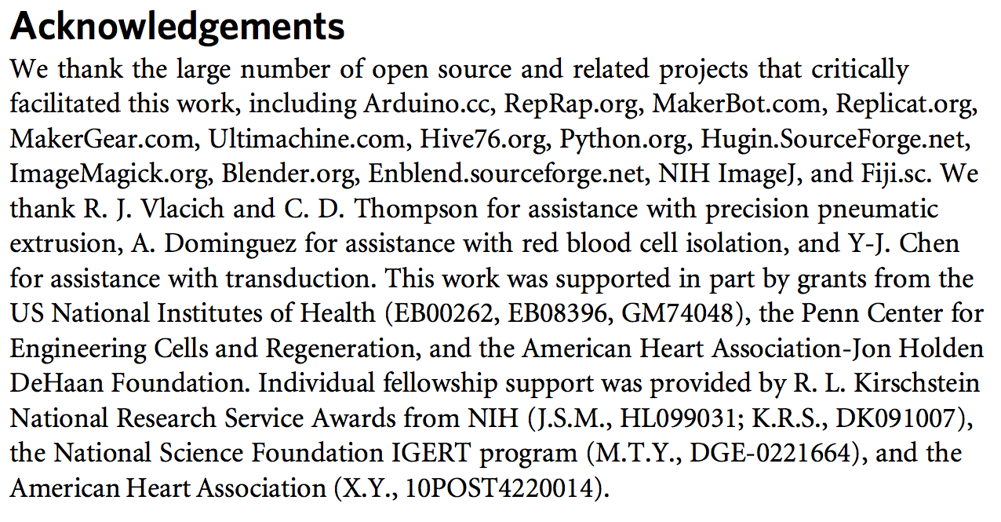

Slide 54
REFERENCES
(selected from cited works only)
McNeil, D. W., Turk, C. L. and Ries, B. J. (1994). Anxiety and fear. In Encyclopedia of human behavior (Vol.1, pp. 151-163).
San Diego: Academic Press.
Tickner, F.J. (1981). Apprenticeship and employee training. In P. W. Goetz (Ed.), The new encyclopedia Britannica, macropedia (Vol.1, pp.1018 – 1023). Chicago: Encyclopedia Britannica.

Slide 55
Thank you for your attention

